Slide 1
好饿的年
年(nian) is a chinese monster that comes out at the end of the year and eats everything.
何达萱(he da xuan)

Slide 2
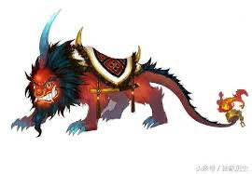
你好，我是年。

Slide 3
星期一
好饿好饿好饿！我吃了一月。我还是好饿！

Slide 4
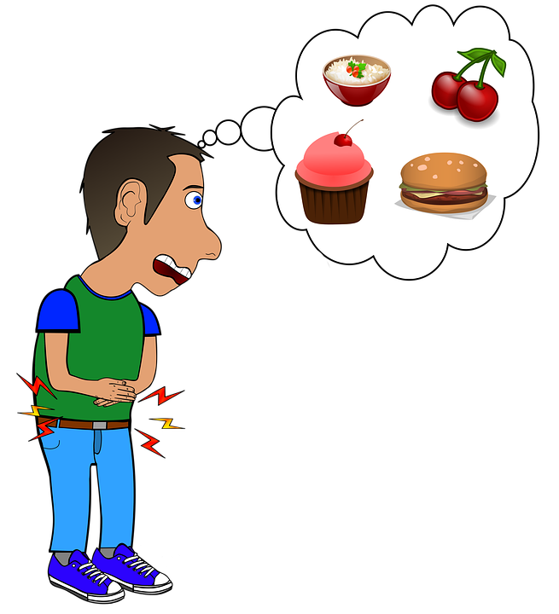
星期二
我吃了两月，三月，和四月。我还是好饿！

Slide 5
星期三
我好饿！我吃了五月，六月，和七月。我很烦！

Slide 6
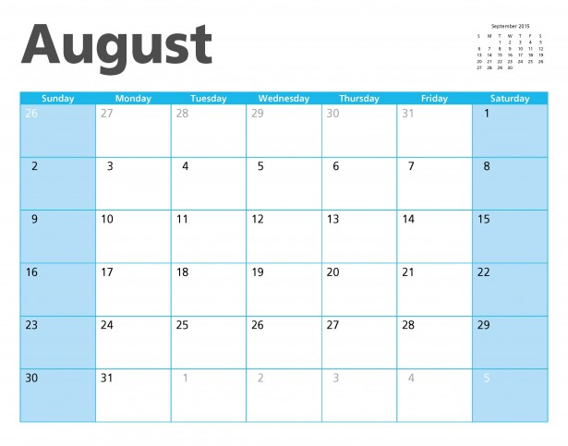
星期四
好饿！我吃了八月，九月，和十月。

Slide 7
星期五
我吃了十一月和十二月。我还是好饿！

Slide 8
星期六
我很饿！我吃了星期一、星期二、星期三、星期四和星期五。

Slide 9
星期天
我好饿，可是没有吃的。我饿死了。。。

Slide 10
Then everyone celebrated the END of the year.
👋再见

